Slide 1

33-5
These materials are by the Kongki Ka Project and are made available to you under the terms of the Creative Commons Attribution ShareAlike license 4.0.
You have permission to share and redistribute these materials in any format and to make reasonable revisions and adaptations of this translation, provided that:
You include the above licence and source information.
If you redistribute these materials or create derivatives, you must distribute your contributions under the same license as the original.
Nepali text is from Nepali Holy Bible: Easy-to-Read Version
All rights reserved.
© 2004 Bible League International

Slide 2
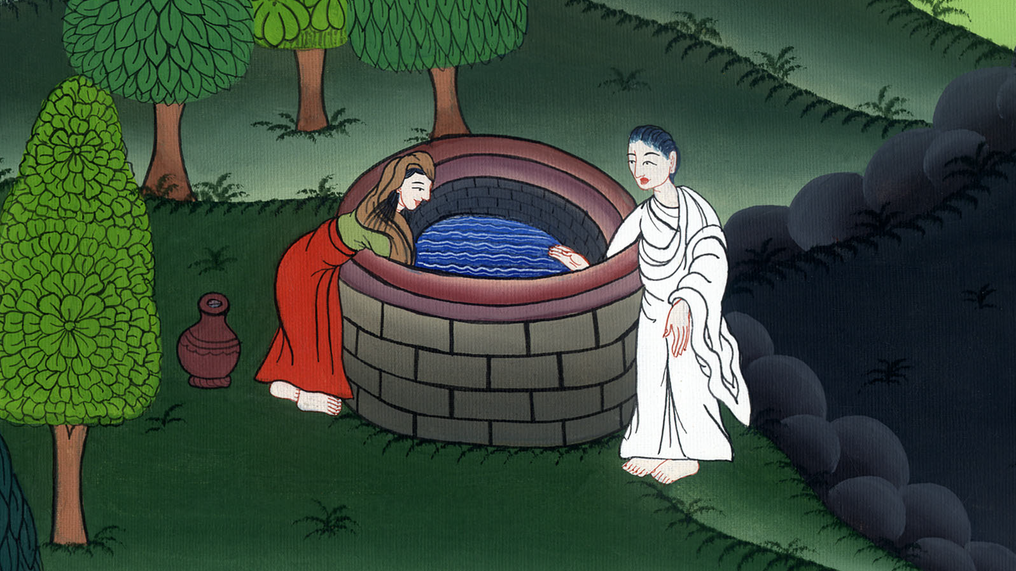
सामरी स्‍त्रीसँग येशूको वार्ता
यूहन्‍ना 4:1-42
This work is licensed under a Creative Commons Attribution-ShareAlike 4.0 International License

Slide 3
सामरी स्‍त्रीसँग येशूको वार्ता
यूहन्‍ना 4:1-42

Slide 4
सामरी स्‍त्रीसँग येशूको वार्ता
यूहन्‍ना 4:1-42

Slide 5
यूहन्ना 4:4 गालील जाँदा येशूलाई सामरिया देश भएर जानु पर्थ्यो। 5 सामरिया अन्तर्गत सिचार भन्ने शहरमा येशू आइपुग्नु भयो। यो शहर याकूबले आफ्ना छोरो यूसुफलाई दिएको जमीनको नजीक पर्थ्यो। 6 याकूबको कुवा त्यहाँ थियो। येशू आफ्नो लामो यात्राबाट थाकेपछि त्यही कुवाकै छेउमा विश्राम गर्न बस्नुभयो। त्यसबेला प्रायः मध्यान्हको समय थियो।

Slide 6
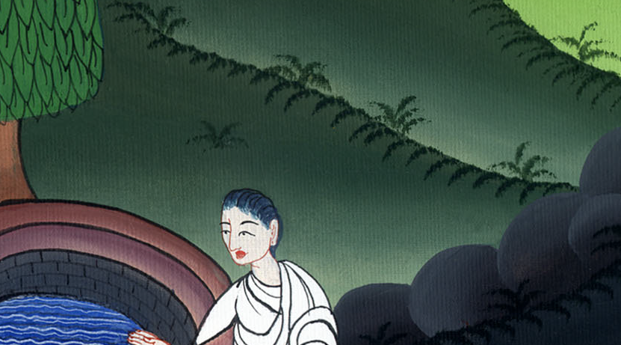
यूहन्ना 4:4-6

Slide 7
7 एउटी सामरी स्त्री कुवामा पानी भर्नु आई। येशूले तिनलाई भन्नुभयो, “दया गरेर मलाई पिउने पानी देऊ।” 8 त्यस समय येशूका चेलाहरू शहरमा खानेकुरा किन्न गएका थिए।

Slide 8
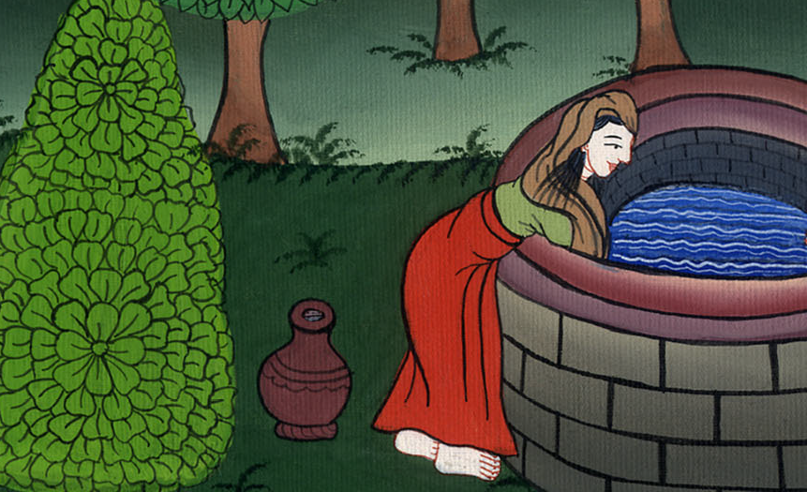
यूहन्ना 4:7,8

Slide 9
9 सामरी स्त्रीले उत्तर दिई, “तपाईंले पानी मागेको देखेर म छक्क परे। तपाईं यहूदी हुनुहुन्छ अनि म एउटी सामरी स्त्री!” यहूदीहरूले सामरीहरूसंग केही सम्बन्ध राख्दैनन्।

Slide 10
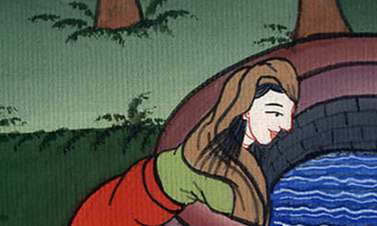
यूहन्ना 4:9

Slide 11
10 यशूले उत्तर दिनुभयो, “यदि परमेश्वरले के प्रदान गर्नु हुन्छ अनि ऊ जसले पानी माग्दैछ, तिमीले जानेको भए, तिमी मलाई माग्ने थियौ र म तिमीलाई जिउँदो पानी दिनेथिएँ।”

Slide 12
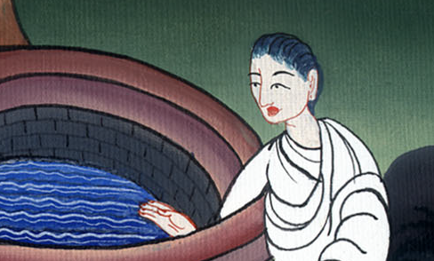
यूहन्ना 4:10

Slide 13
11 त्यस स्त्रीले भनी, “महोदय! त्यस्तो जिउँदो पानी कहाँ पाउनुहुन्छ? यो कुवा निकै गहिरो छ, पानी निकाल्न तपाईंसंग केही छैन।

Slide 14
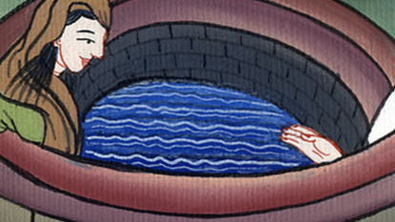
यूहन्ना 4:11

Slide 15
13 येशूले उत्तरमा भन्नुभयो, “प्रत्येक मानिस जजसले यसको पानी पिउँदछ तिनीहरू पुनः तिर्खाउनेछन्। 14 तर त्यस मानिस जसले, मैले दिएको पानी पिउँदछ ऊ फेरि तिर्खाउनेछैन। मैले जुन पानी उसलाई दिन्छु, त्यो मानिस उम्रिरहने पानीको मूल बनिनेछ। जून पानीले अनन्त जीवन दिन्छ त्यही स्रोतबाट

Slide 16
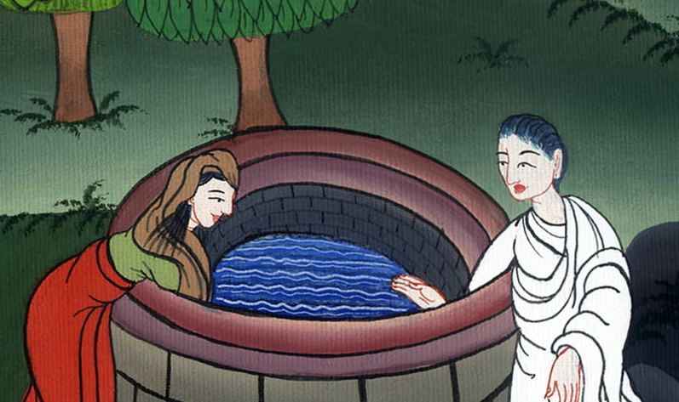
यूहन्ना 4:13,14

Slide 17
15 त्यस स्त्रीले येशूलाई भनी, “महोदय, मलाई त्यो पानी दिनुहोस् ताकि म कहिल्यै तिर्खाउने छैन अनि म अझ बेसी पानी भर्न यहाँ आइरहन पर्दैन।” 16 येशूले तिनलाई भन्नुभयो, “जाऊ, तिम्रो पतिलाई बोलाऊ अनि यहाँ फर्केर आऊ।”

Slide 18
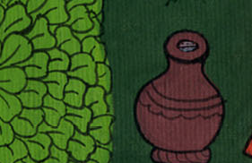
यूहन्ना 4:15,16

Slide 19
17 त्यस स्त्रीले भनी, “तर मेरो पति छैन।”येशूले तिनलाई भन्नुभयो, “तिमीले सही भन्यौ कि तिम्रो पति छैन। 18 तिम्रो पाँच जना पतिहरू थिए, अनि तिमीसित जुन पुरूष अहिले बसिरहेको छ त्यो तिम्रो पति होइन्। “तिमीले जे भन्यौ साँचो हो।

Slide 20
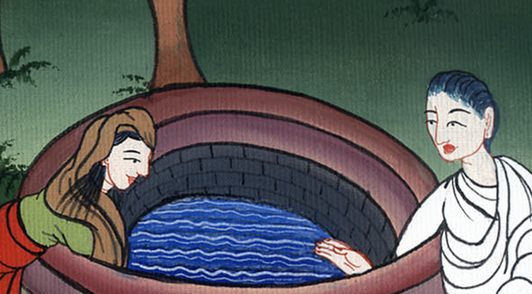
यूहन्ना 4:17,18

Slide 21
19 त्यस स्त्रीले भनी, “महोदय, अब म जान्न सक्छु कि तपाईं अगमवक्ता हुनुहुन्छ।” 20 हाम्रो पुर्खाहरूले यो पर्वतमा उपासना गर्थे। तर तपाईं यहूदीहरू भन्नुहुन्छ कि यरूसलेम नै त्यो स्थान जहाँ हामीले परमेश्वरको उपासना गर्नु पर्छ।”

Slide 22
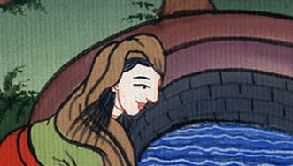
यूहन्ना 4:19,20

Slide 23
21 येशूले भन्नुभयो, “मलाई विश्वास गर, नारी! एक समय आइरहेकोछ जब तिमीले पितालाई यो पहाडमा अथवा यरूशलेमा आराधाना गर्ने छैनौ।

Slide 24
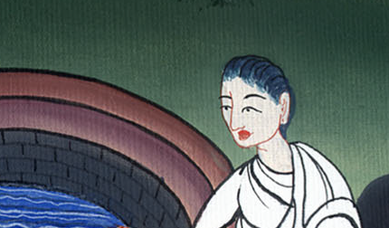
यूहन्ना 4:21

Slide 25
22 तिमी सामरीहरू जे आराधना गर्दछौं। त्यो जान्दैनौ। हामी यहूदीहरू के आराधना गर्दछौं त्यो जान्दछौं। मुक्ति यहूदीहरूबाटै आउँदछ।

Slide 26
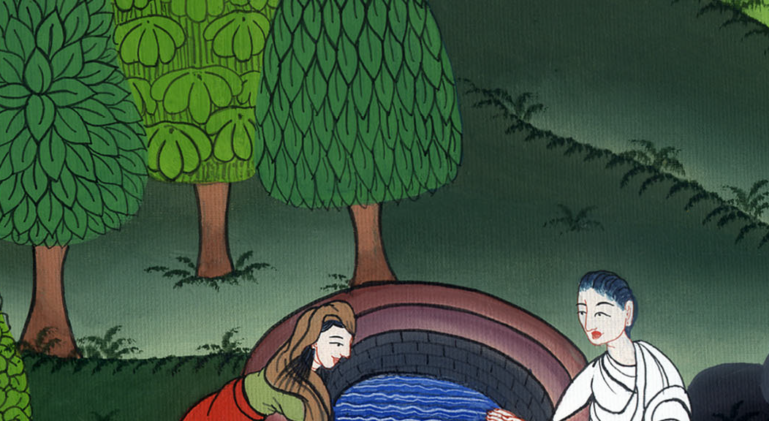
यूहन्ना 4:22

Slide 27
23 समय आइरहेछ जब सत्य आराधकहरू आफ्ना पितालाई आत्मा र सत्यतामा आराधाना गर्नेछन्। अनि त्यो समय आइसकेको छ। यस किसिमका आराधकहरूलाई नै पिताले चाहनुहुन्छ।

Slide 28
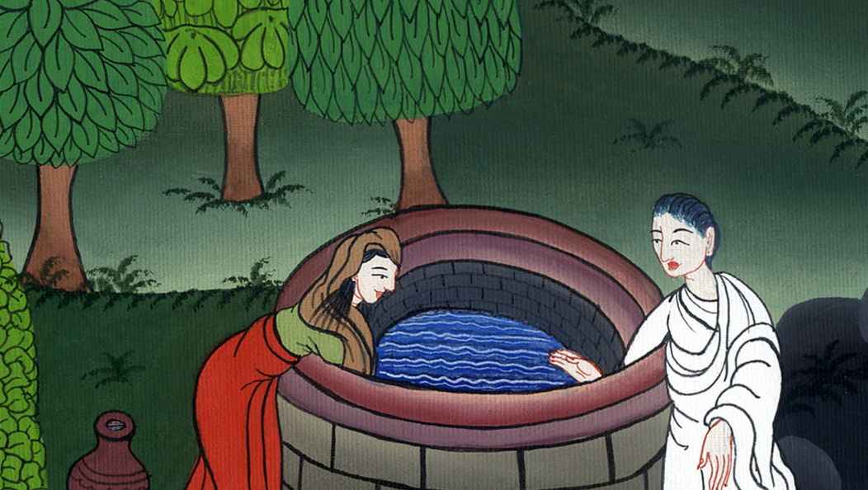
यूहन्ना 4:23

Slide 29
24 परमेश्वर आत्मा हुनुहुन्छ। यसैले जसले परमेश्वरलाई पुज्दछ उहाँलाई आत्मा र सत्यतामा नै आराधाना गर्नु पर्छ।”

Slide 30
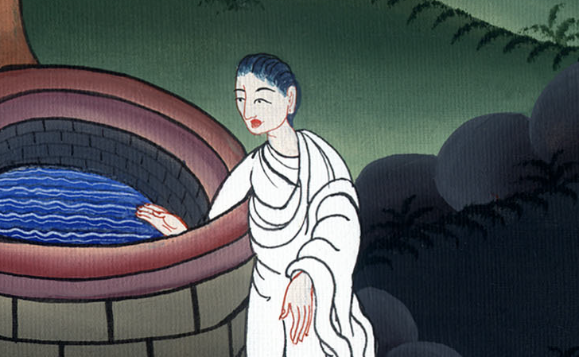
यूहन्ना 4:24

Slide 31
25 त्यस स्त्रीले भनी, “म जान्दछु मसीह (ख्रीष्टलाई भनिन्छ) आउनु हुँदैछ।” “जब उहाँ आउनुहुन्छ, उहाँले हामीलाई प्रत्येक कुराको व्याख्या गर्नु हुनेछ।” 26 तब येशूले भन्नुभयो, “एक जो तिमीसित बोलिरहेछु, म मसीह हुँ।”

Slide 32
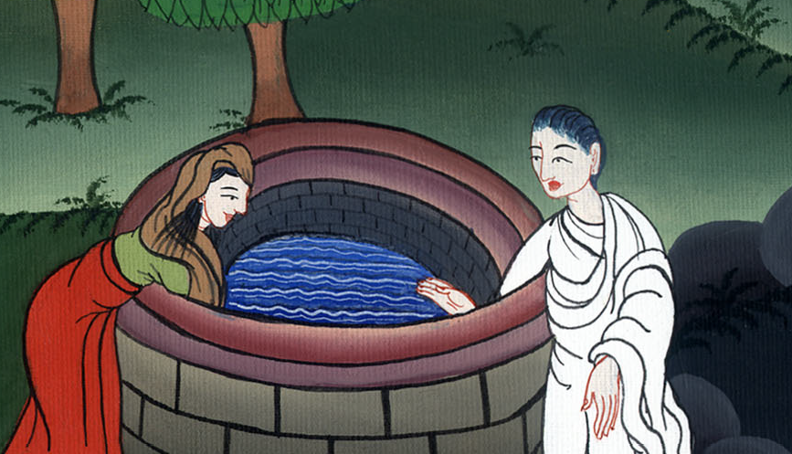
यूहन्ना 4:25,26

Slide 33
27 त्यस समय येशूका चेलाहरू शहरबाट फर्केर आए। तिनीहरू येशूलाई एक जना स्त्रीसँग यसरी बात गरिरहेको देखेर छक्क परे। तर तिनीहरू कसैले पनि सोध्ने आँट गरेनन्, “तपाईं के चाहनु हुन्छ?” वा “तपाईं यस स्त्रीसँग किन बात गरिरहनु भएको छ?”

Slide 34
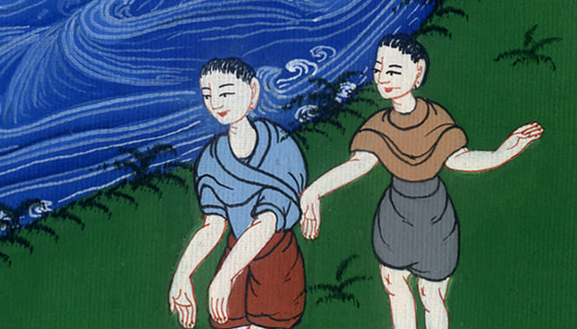
यूहन्ना 4:27

Slide 35
28 तब त्यस स्त्रीले पानी भर्ने गाग्रो त्यतै छाडी र नगर तिर लागी। तिनले शहर-वासीहरूलाई भनिन्, 29 “एकजना मानिसले मैले गरेको सबै कुरा बताइदिनुभयो। आऊ उहाँलाई हेर। के उहाँ ख्रीष्ट हुनु सक्छ?”

Slide 36
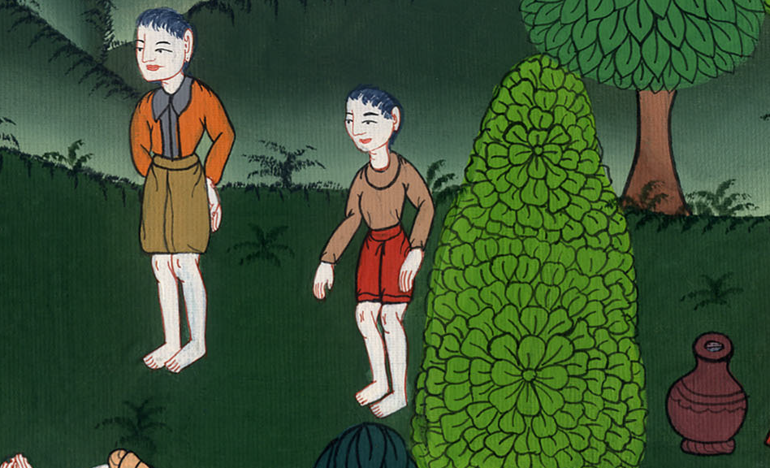
यूहन्ना 4:28,29

Slide 37
39 त्यो स्त्रीको प्रमाणको कारणले गर्दा सामारी शहरमा धेरै जसो मानिसहरूले विश्वास गरे। तिनले भनिन्, “उहाँले मैले जे गरेकी थिए प्रत्येक कुरा भन्नु भयो।”

Slide 38
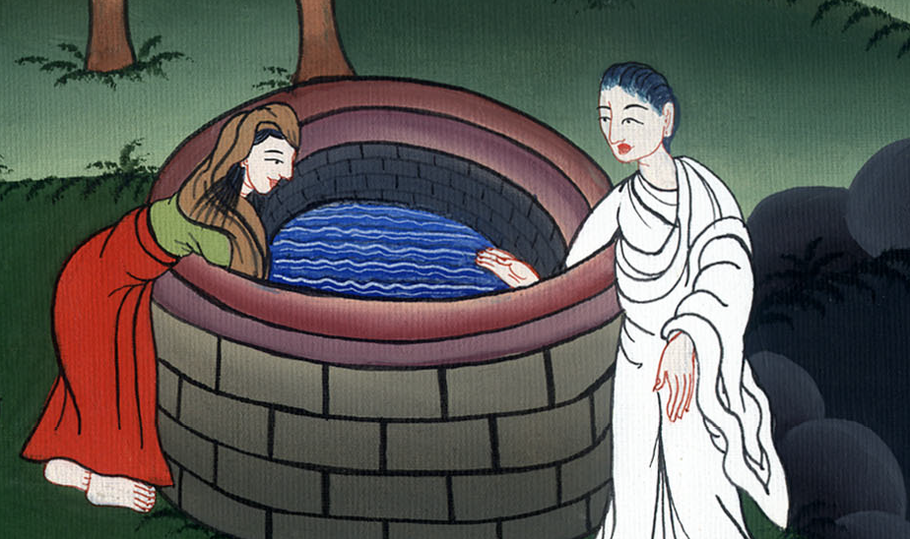
यूहन्ना 4:39

Slide 39
40 तब सामरीहरू येशूकहाँ आए। येशूलाई उनीहरूसँगै बस्ने आग्रह गरे। तब येशू त्यहाँ दुइ दिन बस्नुभयो। 41 तर अझ धेरै मानिसहरूले उहाँकै वचनको कारणले उहाँलाई विश्वास गरे।

Slide 40
यूहन्ना 4:40,41

